Slide 1
클라우드산업 발전과 표준화
2014. 4. 30
이영로 / 한국정보화진흥원

Slide 2
한국 ICT 정책 Review
90년대 중반 이후 Network기반의 ICT Infra 구축에 집중함으로써, 물리적 유무선인프라확충 및 전자거래, 단말제조 산업은 성공적
ICT 인프라 (초고속정보통신기반) 이를 활용한 응용서비스는 성공적
Broadband Internet
Mobile Network, WiFi
Mobile 단말기,스마트폰
Broadband 전송, 교환 일부
전자정부, 전자거래 등
반면 SW infra 는 자생적 생태계 구축 한계점 노출
SW Platform 대외 의존성
글로벌표준 주도 한계
상용SW의 벤더 Lock-in
(OS, DBMS, BI, Package Application)
- SW내장형 대용량 네트워크 장비
(Router, Switch )

Slide 3



성공사례 : Broadband 생태계
Economy
e-Government
e-Business
digital
economy
G2G, G2B,
G4C
코아장비
Broadband
Infra
e-Manu-
Facturing
표준
플랫폼
Education
IDC,
PG and Portal
e-Learning
e-School
Politics & Culture
SOC
ITS/GIS/e-Port
Smart City
e-People
e-Voting
Notes:
3
In conclusion, Korea’s successful infrastructure construction established a solid foundation for rapid informatization.
High speed networks influenced on almost every sector of Korea including
e-Government, economy, education, SOC, politics, culture and etc.
Recognized as an e-Government leading country, Korea received a Public Service Award as well as e-Government Special Award from the UN in 2010.
Online civil service(G4C), one of the UN Public Service Award winner, enables citizens to request 3,020 types of civil services online among a total of 5,300 services.
1,208 types of civil documents are issued online.
In economy sector, e-banking transactions accounted for over 35% of the total transactions in 2010.
Internet development also promoted young generations’ participation in voting which changed the political culture in Korea.
Now, I’d like to briefly introduce some best practices for each of the sectors.

Slide 4
What is the Next ?
국가 전체적인 Soft 역량 강화, 구체적으로는 서비스 지향의
Soft 역량 강화에 집중
Delivery Model : SI → Service
Leading Players : Package SW -> Open SW Empowered
Core Competency: “플랫폼 기반 생태계”, “표준”

Slide 5
What is a Service ?
사전적 의미 (Webster)
A facility supplying some public demand
the work performed by one that serves HELP, USE, BENEFIT
경제 및 마케팅적 의미
A service is the non-material equivalent of a good. Service provision has been defined as an economic activity that does not result in ownership, and this is what differentiates it from providing physical goods.
It is claimed to be a process that creates benefits by facilitating either a change in customers, a change in their physical possessions, or a change in their intangible assets.
출처 : Merriam-Webster

Slide 6
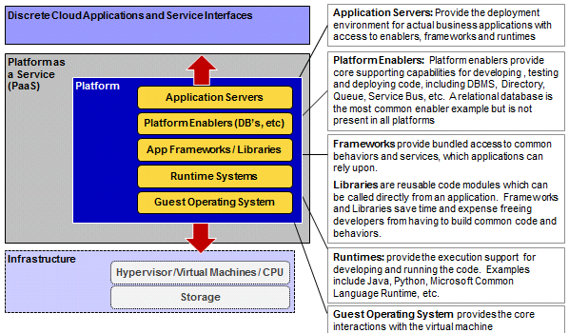
What is Cloud Platform ?
Platforms are ‘what you load your application or service on, A platform provides a standard operating system and all the ‘enablers’ your application needs to run
• “Agency Composed” Cloud Platform and “Vendor Composed Platforms”
ex> Google Apps, Force.Com
* Source : Sandy Barsky, GSA, April 2013.

Slide 7
What is the Open Standards ?
Standard 사전적 의미
표준, 기준, 규범, 수준
Norm or Requirement, The Standard of living, below the Standard..
Open Standard 란 ?
a standard that is publicly available
specifications can be implemented on a royalty-free basis.
an "open standard" is only open if it can be freely adopted, implemented and extended
Open standards which specify formats are sometimes referred to as open formats
출처 : Merriam-Webster

Slide 8
[참고] Global Open Community 협력사례
Open OP
Open Stack
Nicira 의 Quantuum 지원
전략변화“Three Ugly
Sisters” -> 신데렐라
Open 소스 그룹
Cloud Stack
Citrix가 인수
Eucalyptus
UC산타바바라
유칼립투스시스템즈사 설맂
지원(Committer 양성)
3백만 개발자, 전세계 50% 개발사 채택, 2009년 “Spring Source 인수”
VMWare
인수 및 합병
인수 또는
지원 병행
DynamicOps사
“vCloud Automation Center”
자바, 스프링,파이선,PHP,루비 지원하는 플랫폼
Spring FW
Cloud Foundry
Zimbra
Management,
Provisioning,
Orchestration
오픈소스 협업솔루션
이메일,일정관리,파일공유
한글과컴퓨터 협력계약
오픈소스 기반 협업 솔루션인 `짐브라 콜라보레이션 서버(Zimbra Collaboration Server)'를 기반으로 개발한 문서, 메일 그룹웨어 솔루션인 `씽크프리 협업 솔루션'을 국내외에 유통, 공급계획(2013.1월)

Slide 9
국가 R&D 와 공공프로젝트의 수행방향은 지금까지와는 달라야 한다..
방향성
10% 를 위한 정책
90% 를 위한 정책
공공프로젝트의 90%가 패키지HW, SW가 점유 , 나머지 10%로 경쟁
기존의 Track과 차별화, 서비스화
정보화 추진 원칙 설정
* 미국 Cloud First, FedRAMP 사례
R&D 절차, 법,제도,표준화
- 일정수준의 잉여 허용(금액, 시간)
OSS, Open Platform
- Flag Ship Project
< 해결사항 >
HW 중심적 제도, 제품중심적 R&D(스펙->생산)
최저가격, 나이등급제, 경력기간개념
SW개발에 개인별 생산성 무시(man hour/month 개념)
SW의 마켓수용 단계별 세분화 지원 미비(R&D SW, PKG SW, SI, SM, 서비스)
IT분야에서 SW 기여도 저평가
정부의 정보화는 App구축에 중점, 주요SW의 대외의존성 확대
정보화사업의 대부분은 SI 의존적 일괄발주, 책임전가
정부의 R&D 투자는 기반 보다는 제품 위주로..

Slide 10
Two Track : 현재 시장과 미래 시장
마켓
볼륨
Open Source
서비스시장
Package SW
SI 시장
시간

Slide 11
New R&D + 표준화, 공공 프로젝트
소스 분석, 설계
통합, 시험, 기준 전문 그룹
프로젝트 코디네이터
개방형SW 프로젝트
(얼마나 세상을 놀라게 했는가 ?)
목적별/분야별 프로젝트

Slide 12
Global Community 와 협력
자체개발
자체적용
공개 소스
다수 활용
생태계간
경쟁 대응
3단계
2단계
글로벌
1단계
한국의
대응
소스공개 및
표준화
글로벌 서비스
OSS커뮤니티 활동

Slide 13

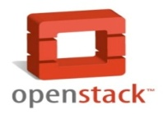





표준화 : 기준, 수준관리 중심의 Open Standards
위험관리 수준 관리
- Assessment, Risk Management, Compliance
Open Platform Multi-purpose
- Platform, Framework
* IoT, ITS, GIS, 데이터, 전자정부, Health IT 등 분야별 최적화
공통기준
- Interoperability,
- Portability,
- Security & SLA
R&D
개방형커뮤니티 법제도 공공적용

Slide 14
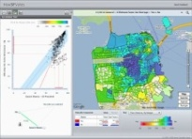



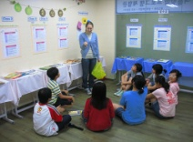



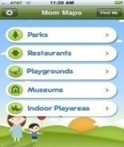
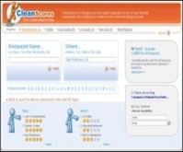




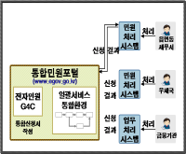

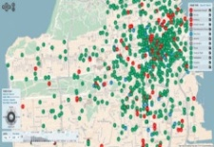
OCMP- Open Cloud Multi-Purpose
TV
기상
모바일 폰
가전
교통
교육
Cloud
Cloud
OA
자동차
여가
구인구직
항공
통신
관광
생활민원
빌딩
체육보건
출처 : NIA, 2012

Slide 15
마무리
산업의 서비스화에 대비한 Soft 역량 강화
표준에 대한 관점의 전환 : 기준 → 수준관리
Open Standards 통한 Open Innovation
기존의 전자정부표준프레임워크, 빅데이터 분석시스템등 과의 수직적 결합

